Slide 1






Взлетай вместе
с Акселератором!

Slide 2
Система акустической фиксации скрытых повреждений

Slide 3
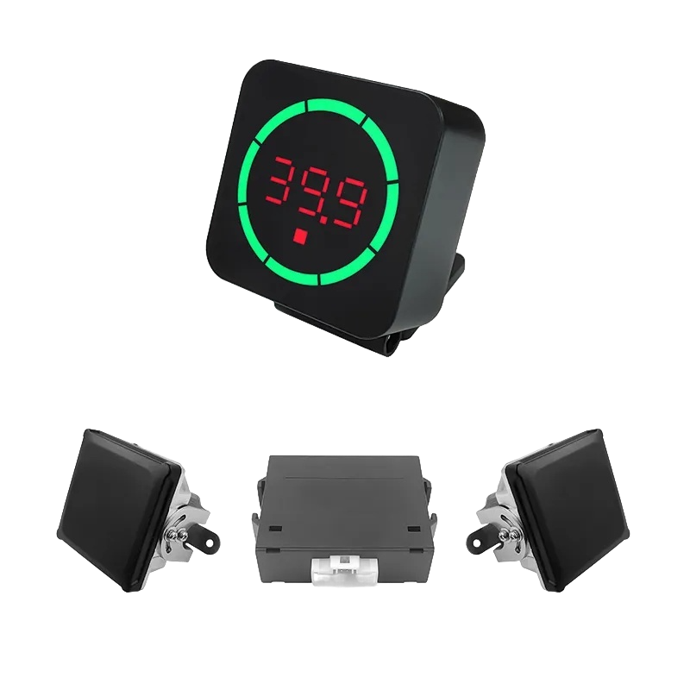
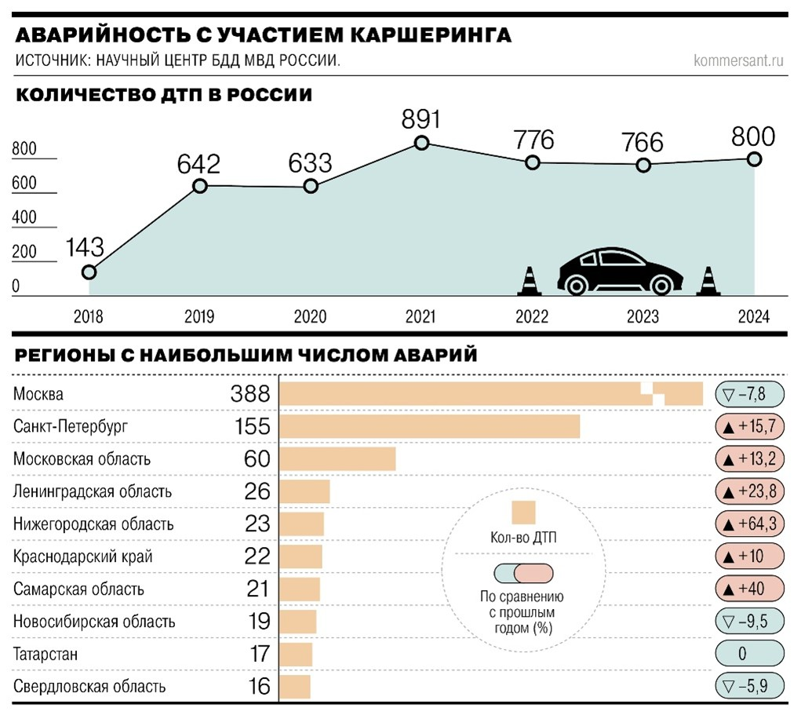
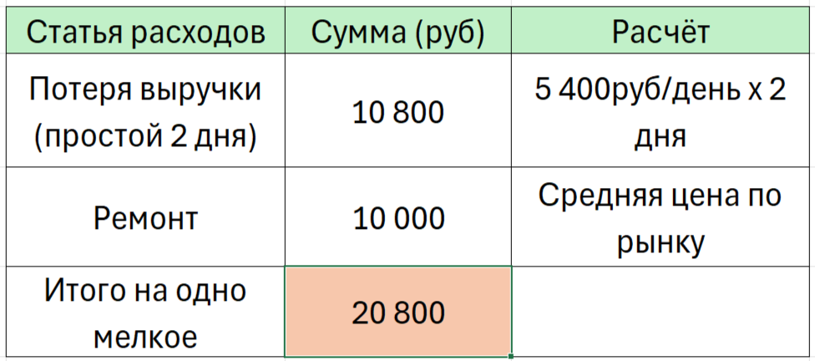
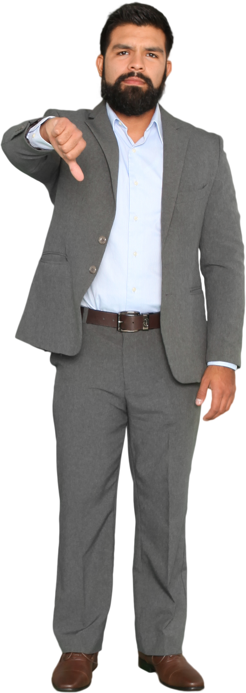
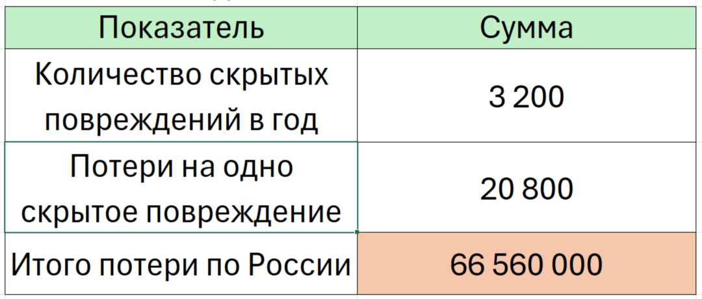

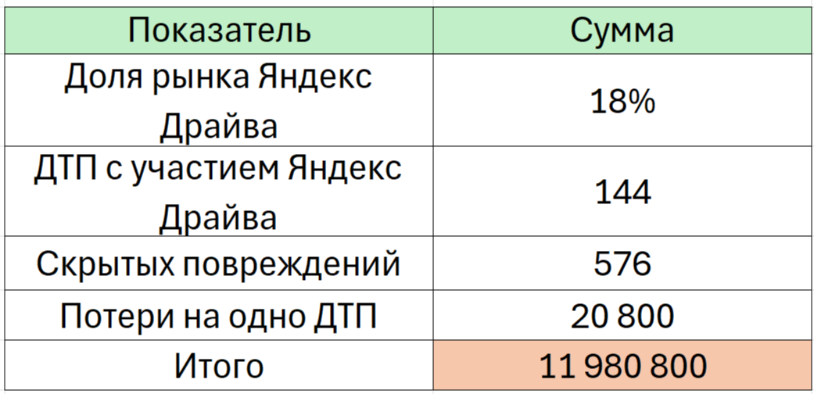
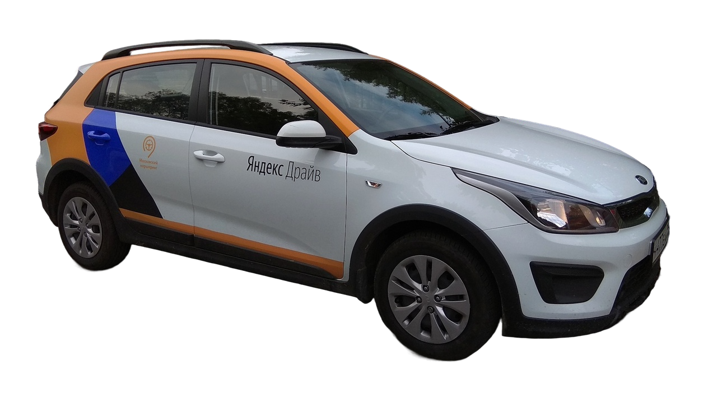


А добросовестные пользователи получают обвинения и штрафы!
Существующие датчики не фиксируют царапины, вмятины, вандализм
Скрытых повреждений в 4 раза больше
800 Х 4 = 3 200
Каршеринг теряет 67 млн руб. в год на скрытых повреждениях, которые невозможно доказать!
Необоснованные штрафы для клиентов
Репутационные потери и негативные отзывы
Отзывы потребителей каршеринга
Проигранные суды (взыскание)
Рост исков на 60%
Рост страховых тарифов

Slide 4
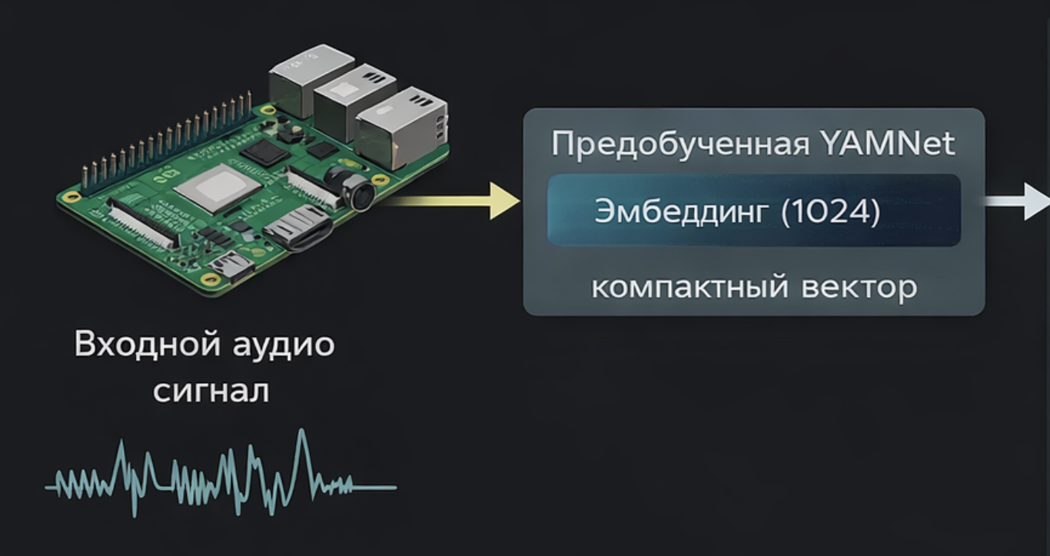
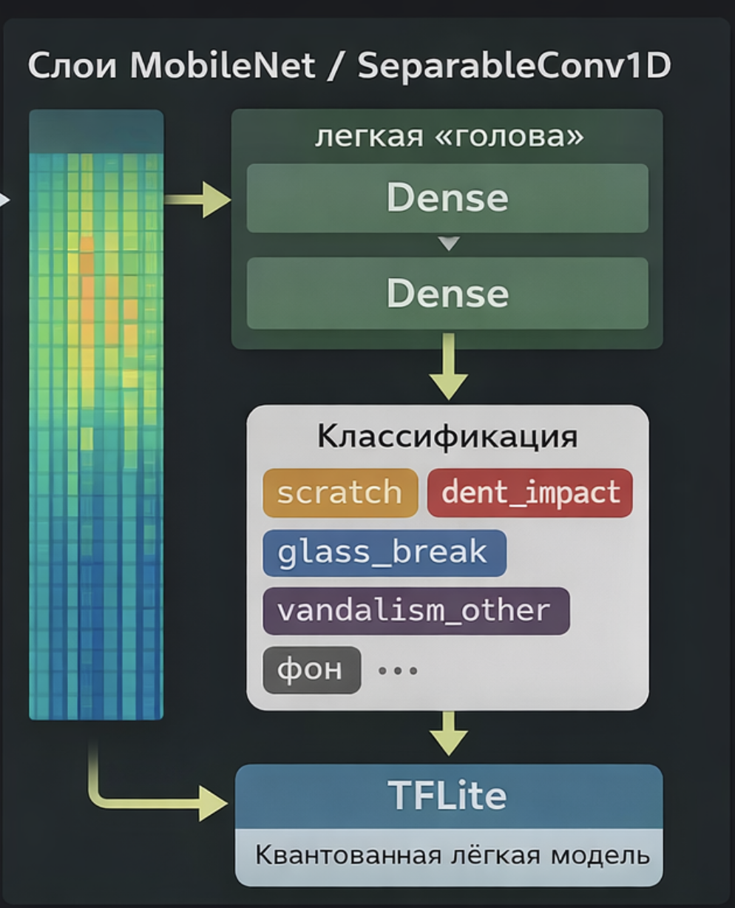
Принцип работы
Распознают царапины, удары, разбитое стекло
Микрофоны + нейросеть
Отправка аудио спектрограммы в облако
4G
GPS + время
Автоматически, по времени аренды
Привязка к пользователю
Фиксация координат и момента события
Акустическая диагностика → адаптирована для каршеринга Нейросеть → распознаёт вид повреждения Компоненты (микрофоны, GPS, 4G, облако) → интегрированы в единую систему.

Slide 5
Все каршеринговые компании России + их автопарки (~80 000 машин)
Потенциальный объём установки: 80 000 модулей
Потенциальная выручка (разовая): 80 000 × 20 000 ₽ = 1,6 млрд руб
Потенциальная ежемесячная выручка (подписка): 80 000 × 40 ₽ = 3,2 млн руб/мес
Каршеринг Москвы и крупных городов (где есть концентрация машин)
~40 000 машин (Москва) + Санкт-Петербург, Казань, Сочи
Выручка при 100% охвате SAM: 40 000 × 20 000 ₽ = 800 млн руб разово
TAM
SAM
SOM
Источник: открытая статистика операторов (Яндекс.Драйв, Делимобиль, Ситидрайв), данные RBC, агрегация по паркам)
План на 1-2 года: 2-3 крупные каршеринговые компании
5 000-10 000 машин
Выручка: 5 000 × 20 000 руб = 100 млн руб разово + 5 000 × 40 руб × 12 = 2,4 млн руб/год подписка
Выход через пилотные проекты, партнёрства

Slide 6
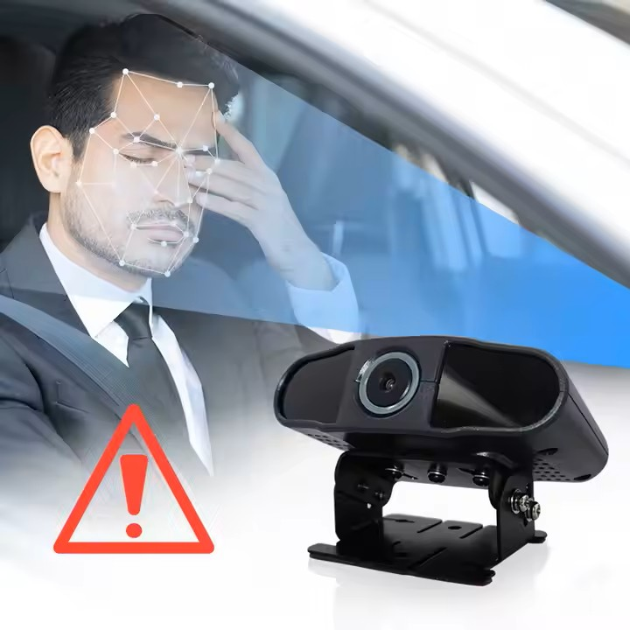
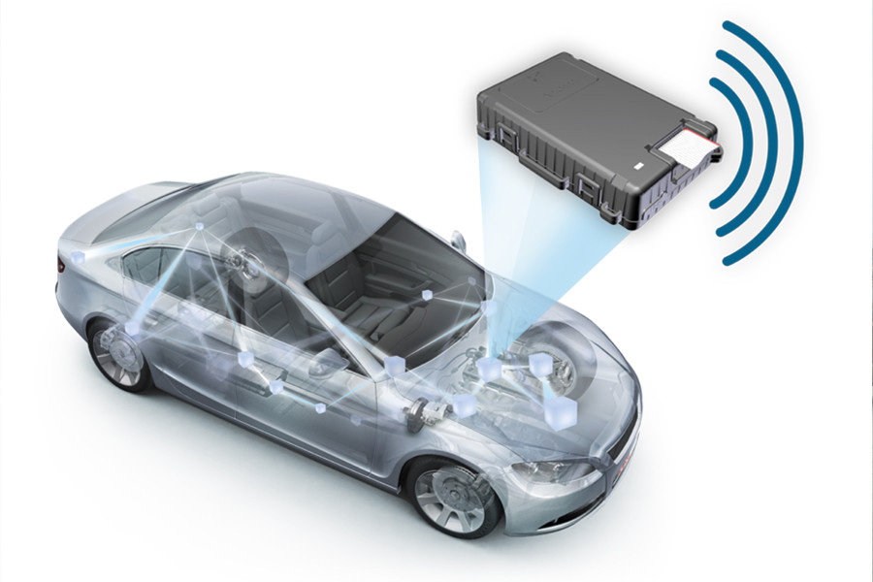
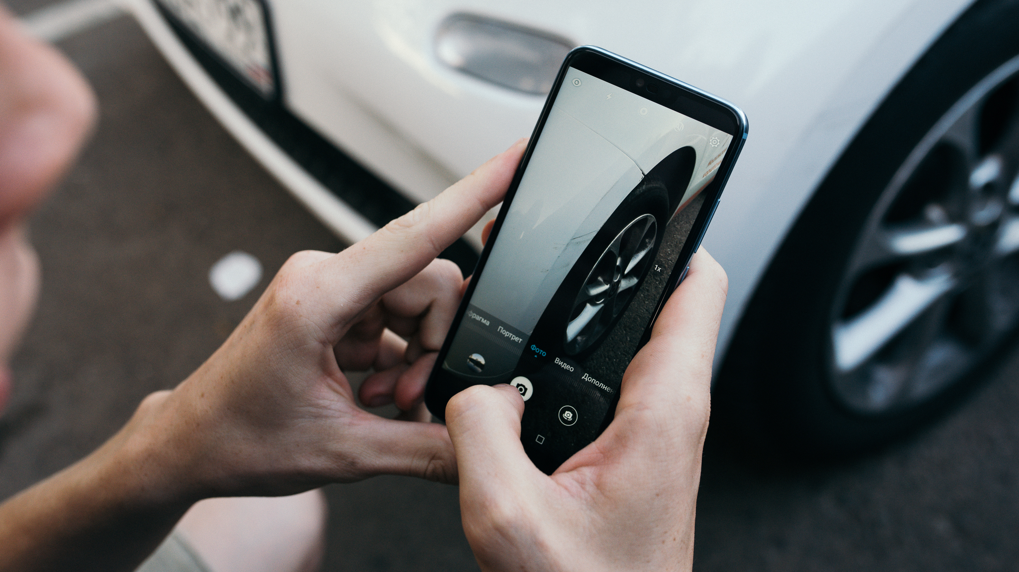
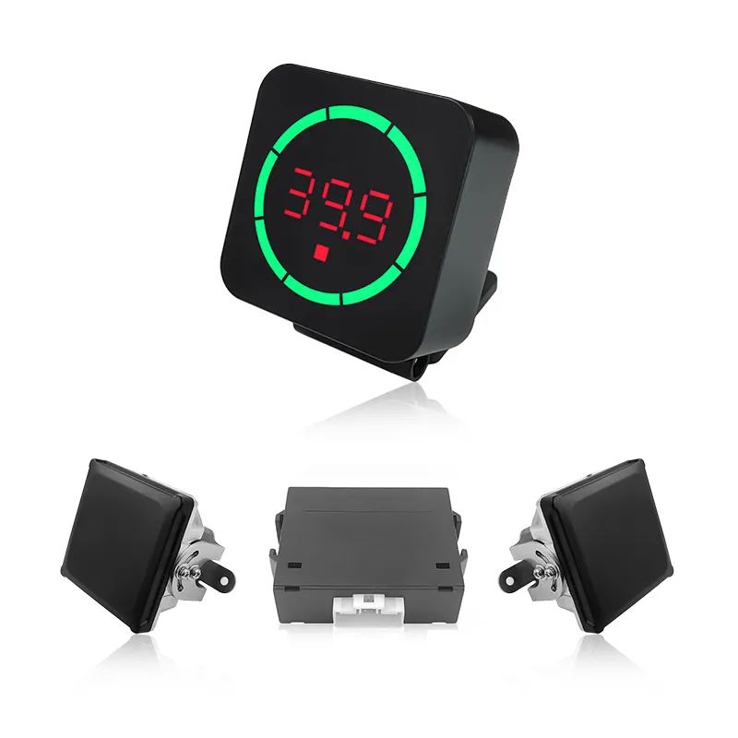
Система распознавания лиц
Наши конкуренты
Телематика
Система предупреждений
Фотофиксация + нейросети
Идентифицирует пользователя за рулём;
Подаёт сигнал, если за рулём другое лицо
Не фиксирует повреждения
Царапины;
Вмятины;
Вандализм; Доказательства
Прямая привязка к пользователю
Скорость;
GPS;
Стиль вождения;
Сильные удары
Стиль вождения;
Отправляет предупреждения пользователю;
Временно ограничивает доступ к сервису
Качество фото;
Добросовестность;
Момент повреждения;
Доказательства
Не фиксирует повреждения
Фотография до и после аренды;
Загрязнения, царапины, вмятины

Slide 7

Потоки
поступления дохода
Модуль
Подписка
20 000 руб
40 руб/мес

Slide 8
Структура затрат
Прототип
Испытания + Датасет
Пилотирование
2 мес, 50 000 руб
2 мес, 10 000 руб
3 мес, 250 000 руб
Патенты + Документы
API + Веб-кабинет
Сайт + Резерв
2 мес, 80 000 руб
2 мес, 30 000 руб
1 мес, 30 000 руб
ИТОГО 450 000 руб
Сертификация 4 мес, 150 000 – 200 000 руб
Масштабирование 6 мес, 300 000 руб
Адаптация под другие виды транспорта 6 мес, 400 000 руб
после 12 месяцев
12 месяцев
ИТОГО ~ 1 400 000 руб

Slide 9

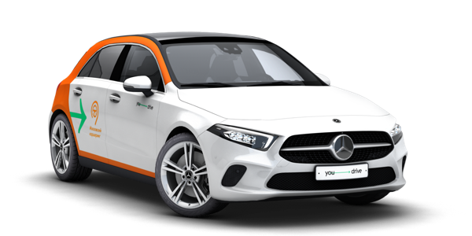





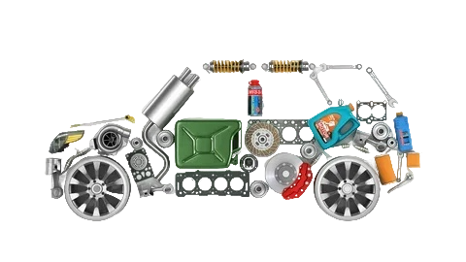

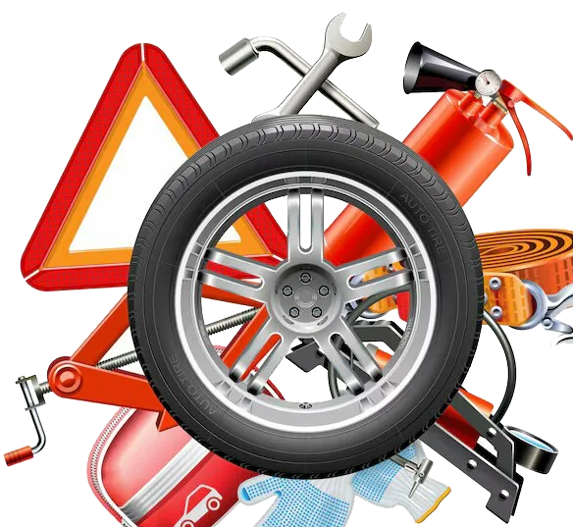



Бизнес-модель
Ключевые партнёры
Ключевые виды деятельности
Ценностное предложение
Взаимоотношения
с клиентом
Потребительские сегменты
1. Обучение нейросети
2. Сборка и тестирование модулей
3. Пилоты с каршерингом
4. Поддержка облака
5. Продажи и переговоры
6. Юридическое
сопровождение
Партнёры: сервисные центры, страховые компании, производители телематики
Поставщики: китайские и российские дистрибьюторы компонентов
Честные отсчёты об экономии
Быстрая техподдержка
Долгосрочные контракты
Прозрачность
1. Доказываем то, что раньше нельзя было доказать
2. Снижаем потери
Каршеринг
Ключевые ресурсы
Каналы сбыта
Нейросеть для распознавания повреждений;
Микрофонная решётка;
Патент на технологию;
Команда разработчиков;
Облачная платформа;
Датасет звуков
Прямые продажи
+ Партнёры (телематика)
+ Интеграторы (автосервисы)
+ Сайт
Структура затрат
Потоки поступления дохода
Прототип + датасет + испытания + пилот
АPI + веб-кабинет
Патент + юрист
Сайт + регистрация + резерв
Оплата: модуль + подписка
Основной доход зависит от количества машин в парке

Slide 10
Стратегия развития
01
02
03
MVP
Разработка базовой системы детекции звуков повреждений. Проверка гипотезы на тестовых данных 2 мес., 50 000 руб
Пилотирование
Тесты на реальных автомобилях, сбор датасета и дообучение нейросети, достижение точности 85%+ 3 мес., 150 000 руб
Сертификация и подготовка к серии
Сертификация устройства, подготовка к производству, запуск пилота с каршерингом
4 мес., 300 000 руб
04
05
06
Увеличение продаж
Заключение контрактов с каршерингами, масштабирование производства, выход на 10 000+ модулей 6 мес., 500 000 руб
Развитие продукта
Адаптация под кикшеринг, страховые компании, новые версии нейросети 6 мес., 400 000 руб
ИТОГ
Бюджет проекта
1 400 000 руб

Slide 11
Что нам поможет на этапе развития
Юридическая консультация
Помощь в поиске партнёров
Знакомство с каршеринговыми компаниями для пилотных проектов
Обратная связь по бизнес-модели и ценообразованию

Slide 12
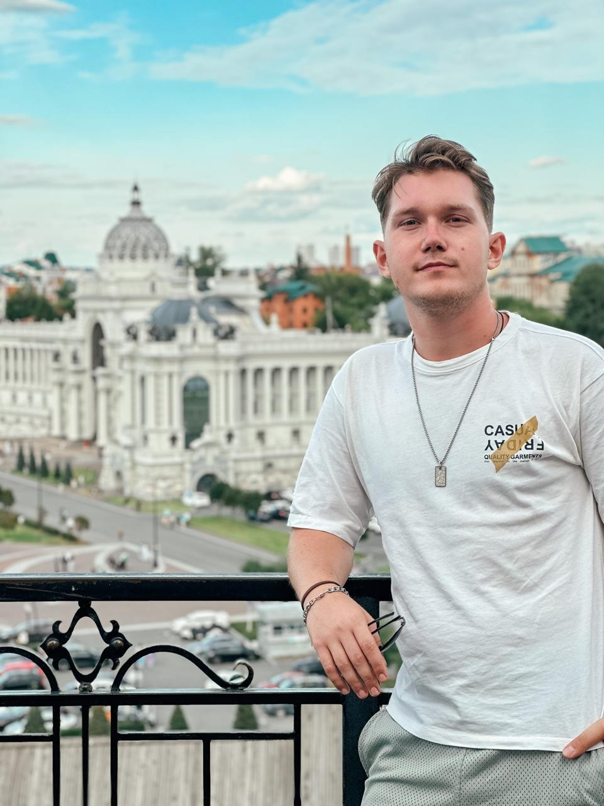
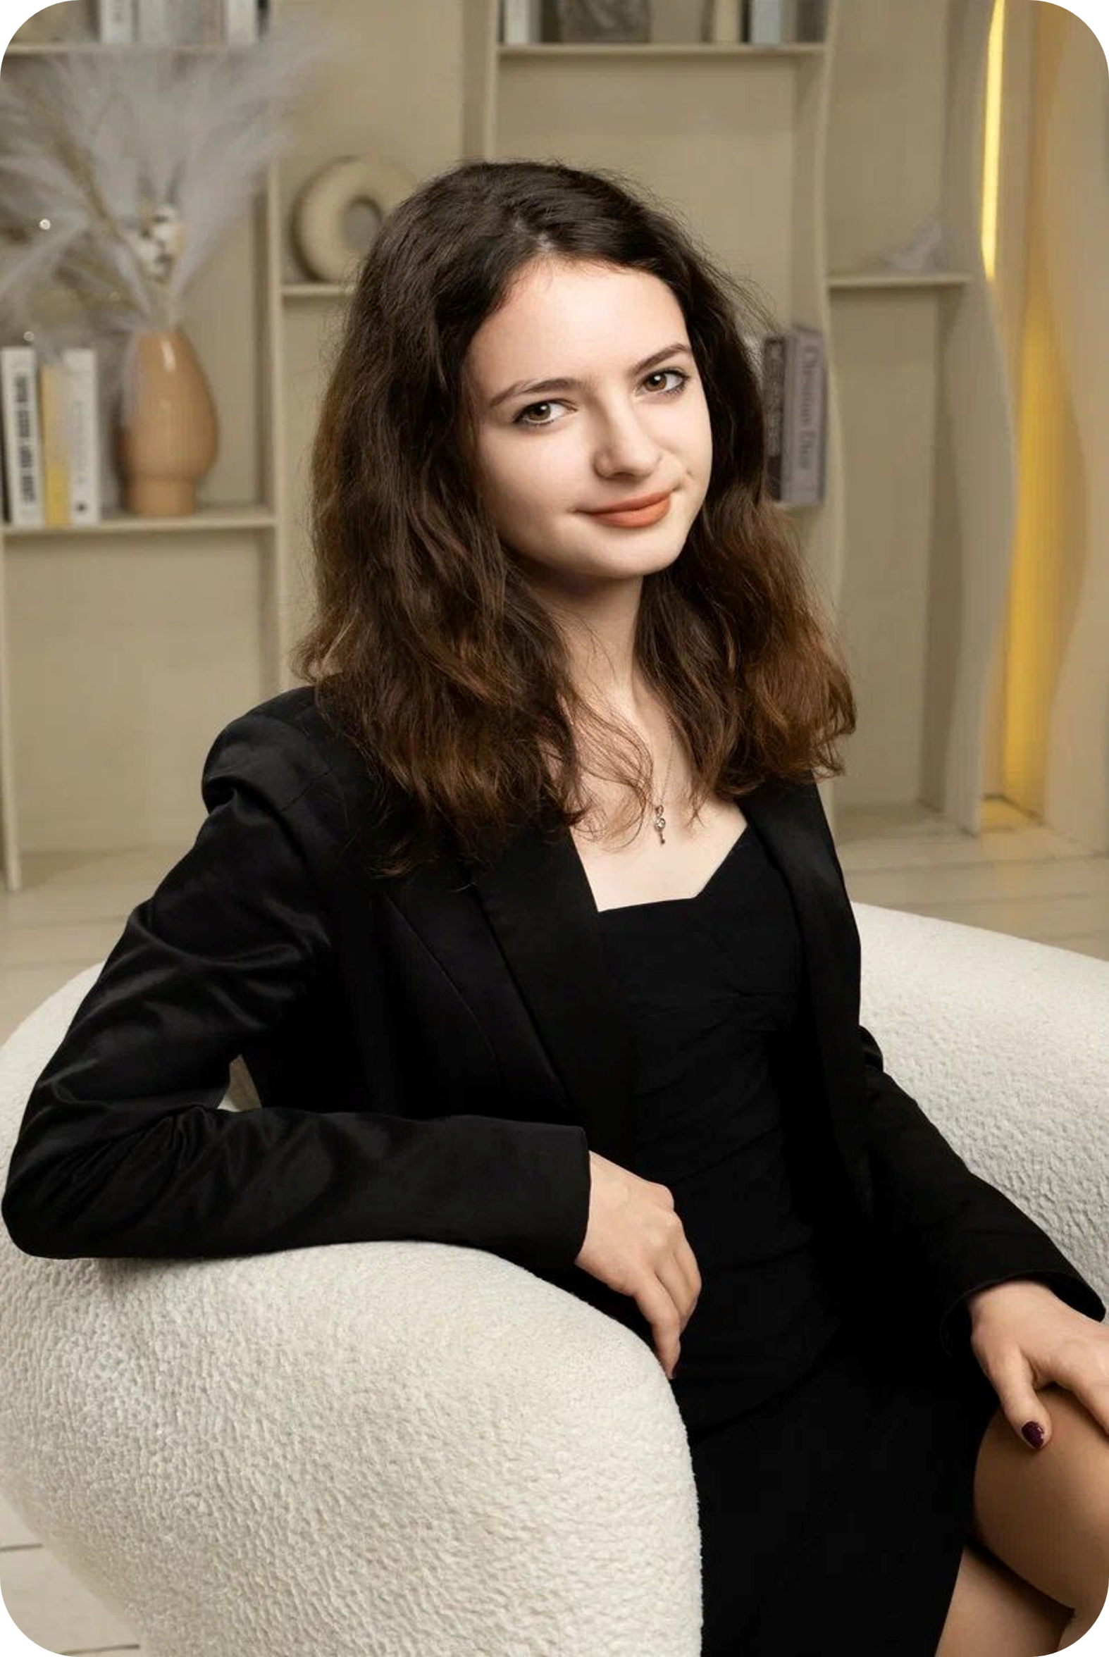
Команда
Лаврухина Виктория
Руководитель проекта
Экономика / Аналитика
Data-Driven маркетинг
Горин Александр
Разработчик
ML / AI / DevOps

Slide 13
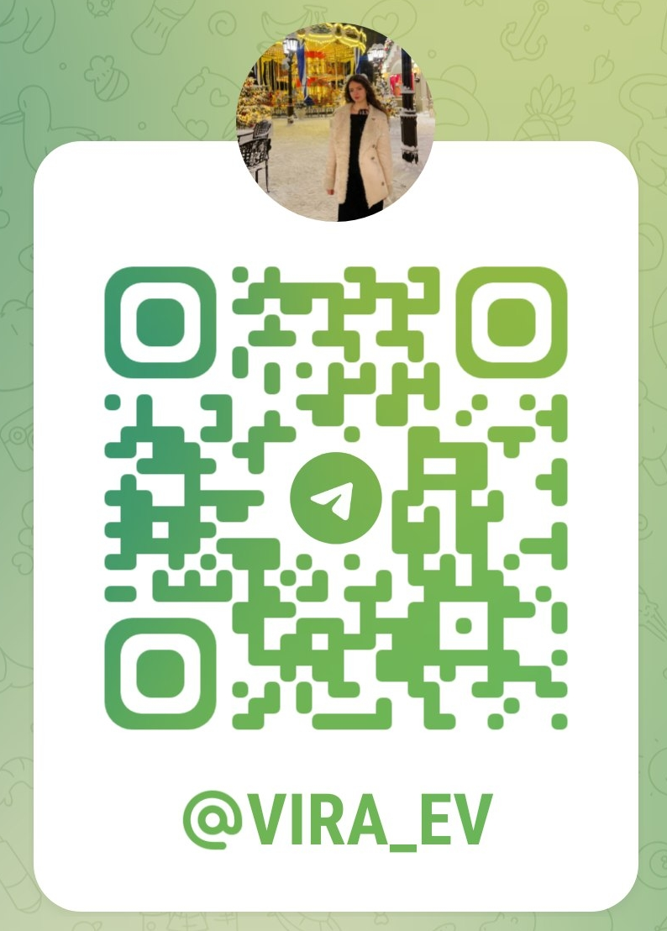
Система акустической фиксации скрытых повреждений
Лаврухина Виктория
Контакты
+7 968 559-16-99
m2404563@edu.misis.ru

